Slide 1
Interactive phenotyping of large-scale histology imaging data with HistomicsML
06/23
Fukuta Keisuke

Slide 2
概要
目的
WSIに含まれる情報を利用して、 予後予測や、表現型と遺伝子発現の相関を解析したい
貢献
効率的にWSI中のobject (核など)を検出する識別器を学習するために、 Active Learningを採用した大規模software “HistomicsML”を開発し、公開
提案したHistomicsMLを実際に利用しLow Grade Gliomaにおいて予後予測、遺伝子発現解析に有効な定量的指標の開発および検証

Slide 3
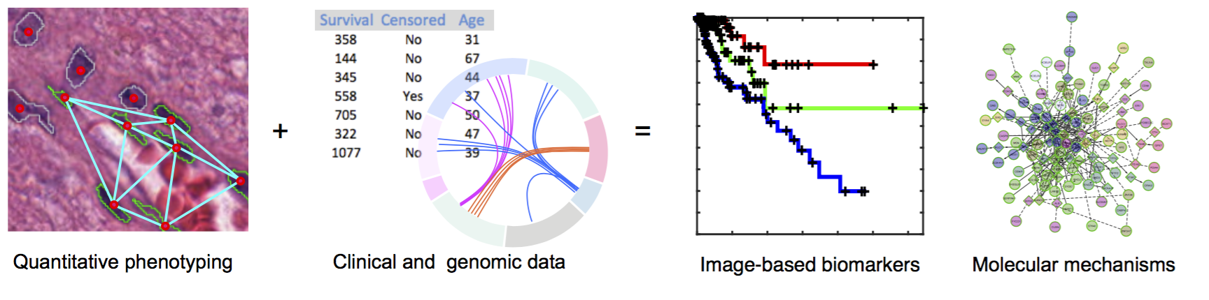
やりたいこと

Slide 4
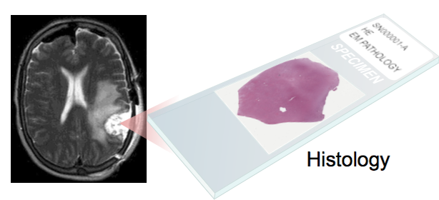
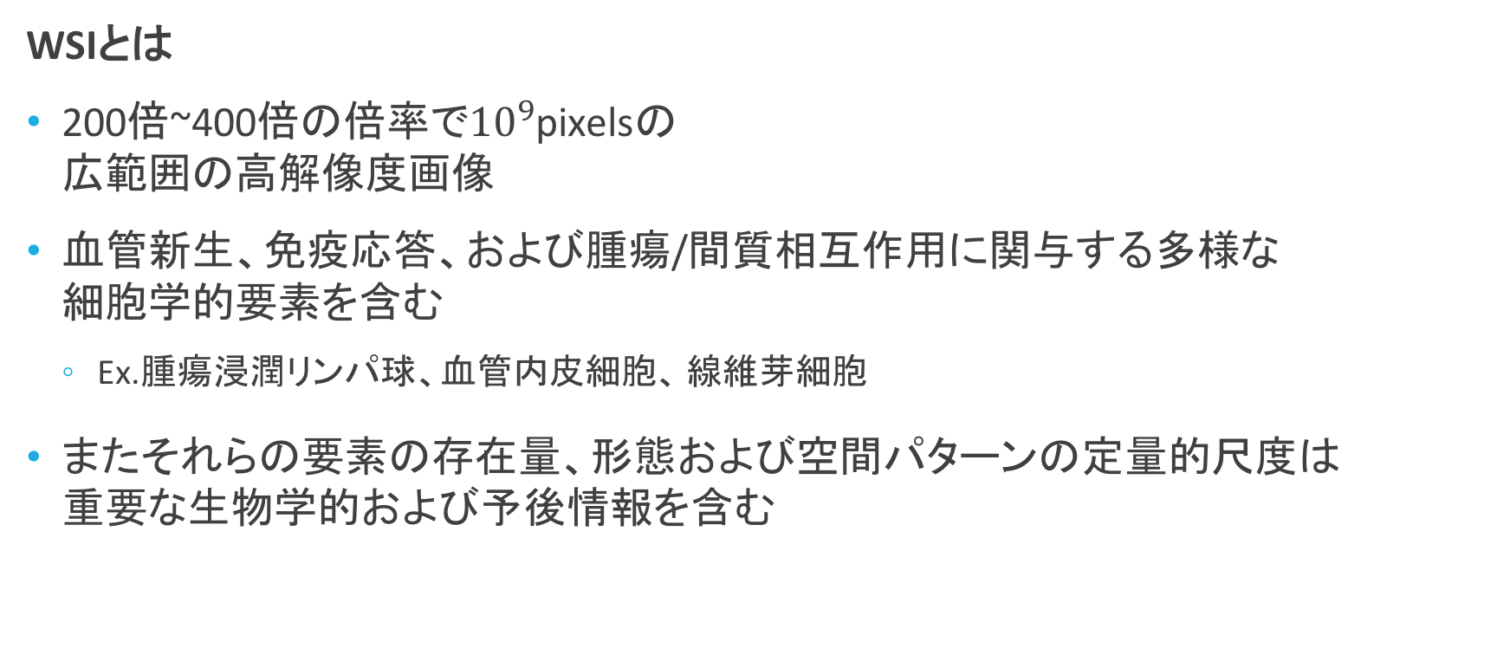
背景
WSIとは
200倍~400倍の倍率で${10}^{9}$pixelsの 広範囲の高解像度画像
血管新生、免疫応答、および腫瘍/間質相互作用に関与する多様な 細胞学的要素を含む
Ex.腫瘍浸潤リンパ球、血管内皮細胞、 線維芽細胞
またそれらの要素の存在量、形態および空間パターンの定量的尺度は 重要な生物学的および予後情報を含む
画像解析技術によってそれらの要素を検出し、 WSI全体の組織学的特徴を抽出

Slide 5
背景
よくある病理画像解析の応用
転移予測
生存予測
組織学的分類予測
link histologic patterns with genetic alterations or molecular disease subtypes
専門家が組織データの解析を行うために従事した研究は少ない

Slide 6
Histomic objectsの検出および分類
一般に機械学習は大量のsample及びlabel情報が必要
しかし、病理画像では基本的に似たような特徴を持つものが多く、 冗長なサンプルにlabel付けをするのは無駄
Userからのfeedbackを利用したActive Learningを採用するシステムの提案

Slide 7
Active Learning
ラベルのついてないデータから、 最もinformativeなsampleを選び ラベルをつけてもらう
精度を落とすことなく必要なlabelの数を 減らすことが目的
詳細は後述
Notes:
Active Learningとは、すでにラベルをつけられたデータに対して学習を行う教師あり学習とは異なり
ラベルのない状態から、学習を進めながら識別に必要なデータを探し出し、随時アノテーターにラベルを付与してもらう枠組みです。
より少ないラベルで精度を達成するのに適している手法であると考えられます。

Slide 8
HistomicsML
WSIのいい感じのViewer (Web based Interface)
高速かつInteractiveな学習を可能とするMachine Learning Server
関心領域、セグメンテーション結果の可視化ツール
Active Learning用Dataset作成、共有、レビューするためのツール。
一般向けに公開されている (https://github.com/cooperlab/ActiveLearning)
Docker Containerもある (https://hub.docker.com/r/histomicsml/active/)

Slide 9
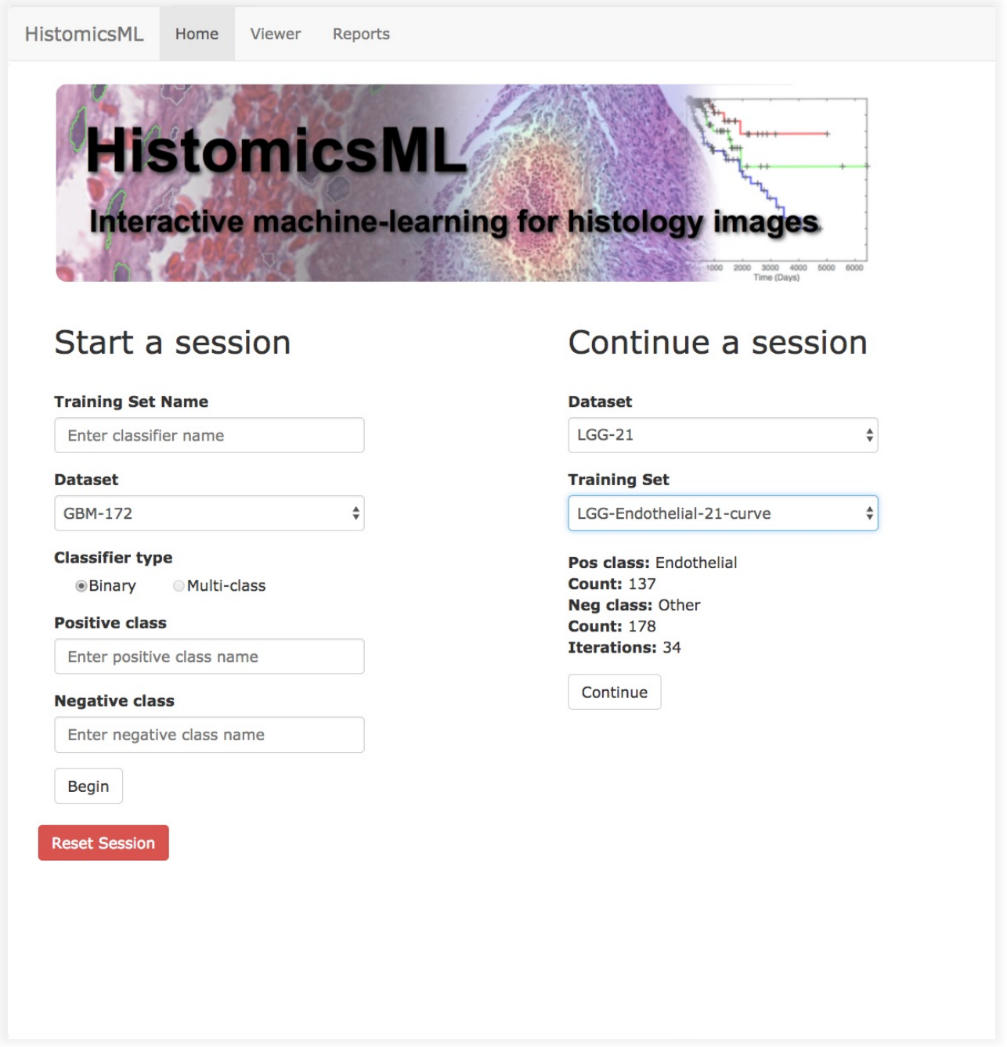
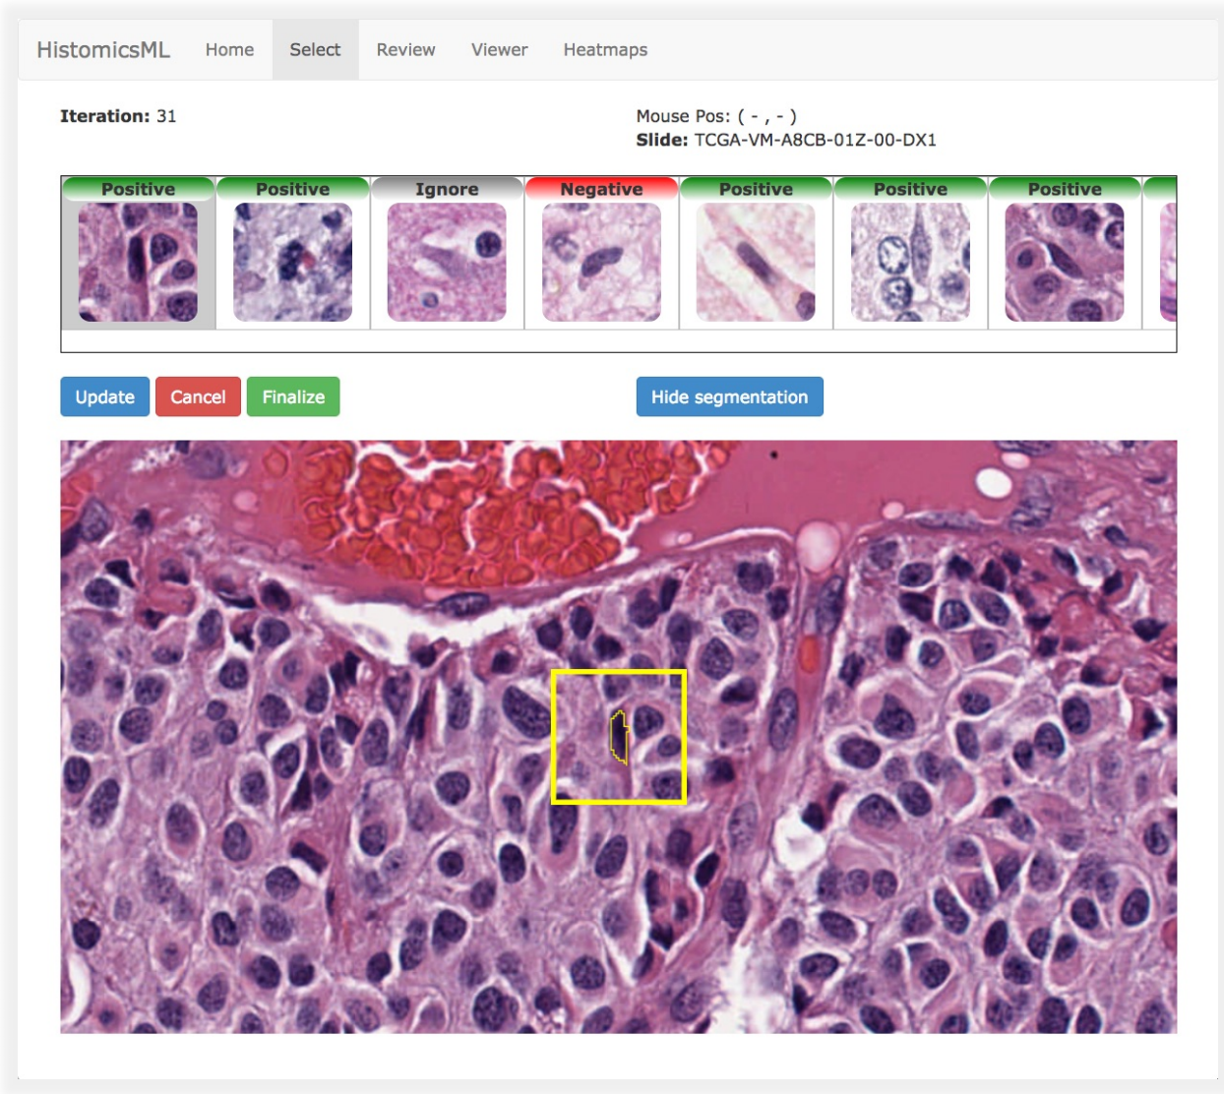
HistomicsML
Notes:
多重解像度画像ビューアは、ギガピクセル画像のズームおよびパンを提供し、オブジェクト境界を動的に表示する。
キャッシングおよびプリフェッチ戦略は、現在の視野にあるオブジェクトの境界線を表示し、パンニングイベントを流体処理するために使用されます
境界は、予測されるクラス（例えば、緑 - 内皮細胞核）またはトレーニングセットのメンバーシップ（例えば、黄色標識）を示すために色分けされる。
ユーザーは、ビューポート内のオブジェクトをクリックしてラベル付けし、一連のトレーニング例に追加することで、分類ルールを絞り込むことができます

Slide 10
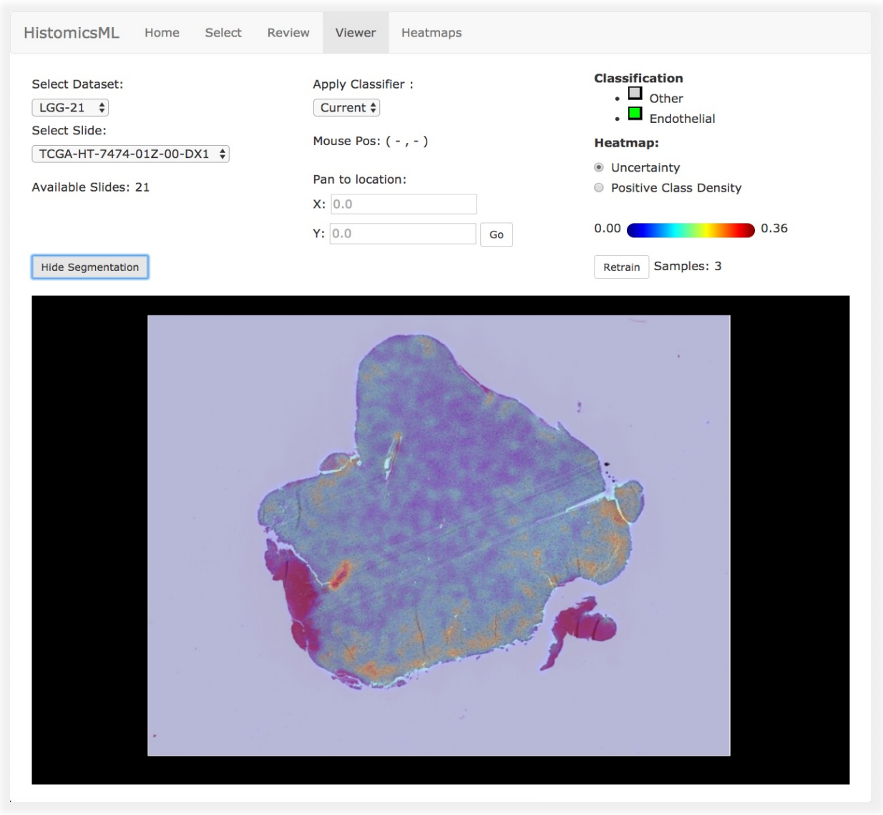
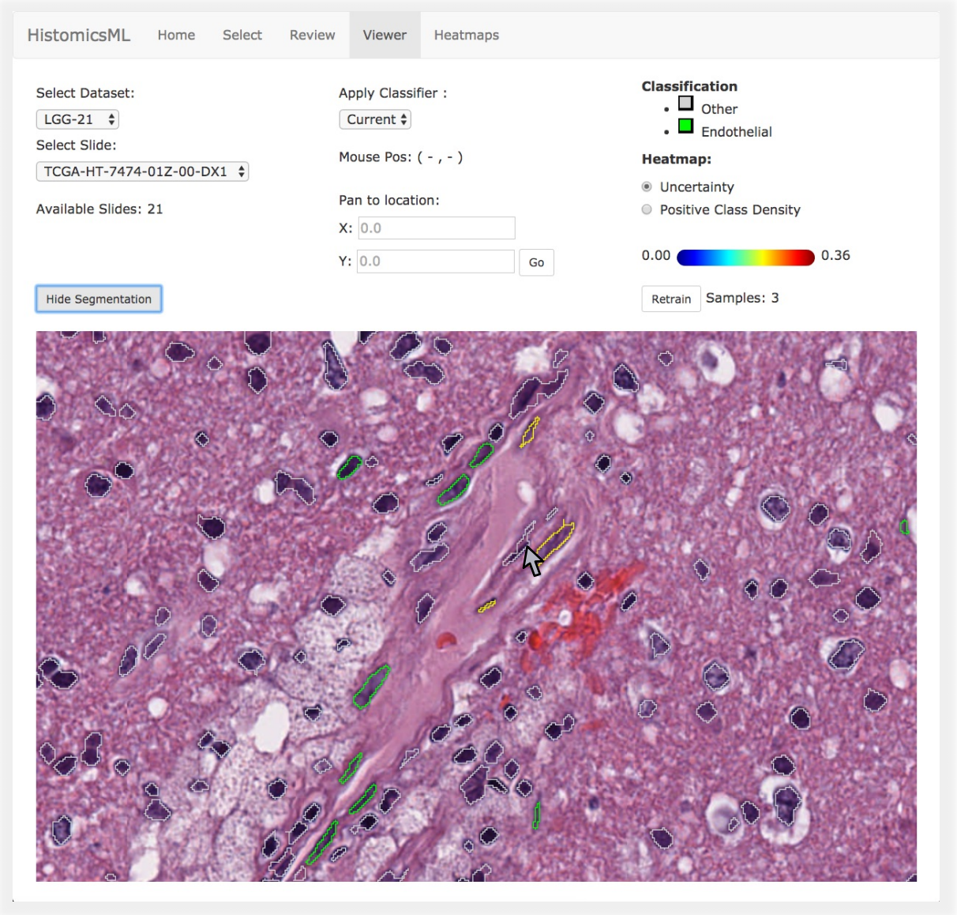
HistomicsML

Slide 11
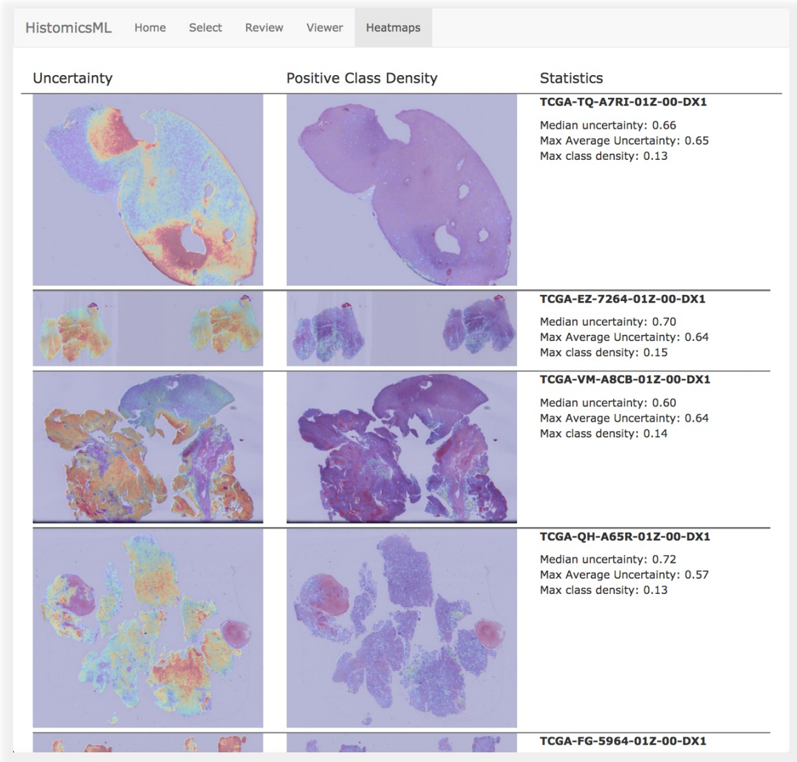
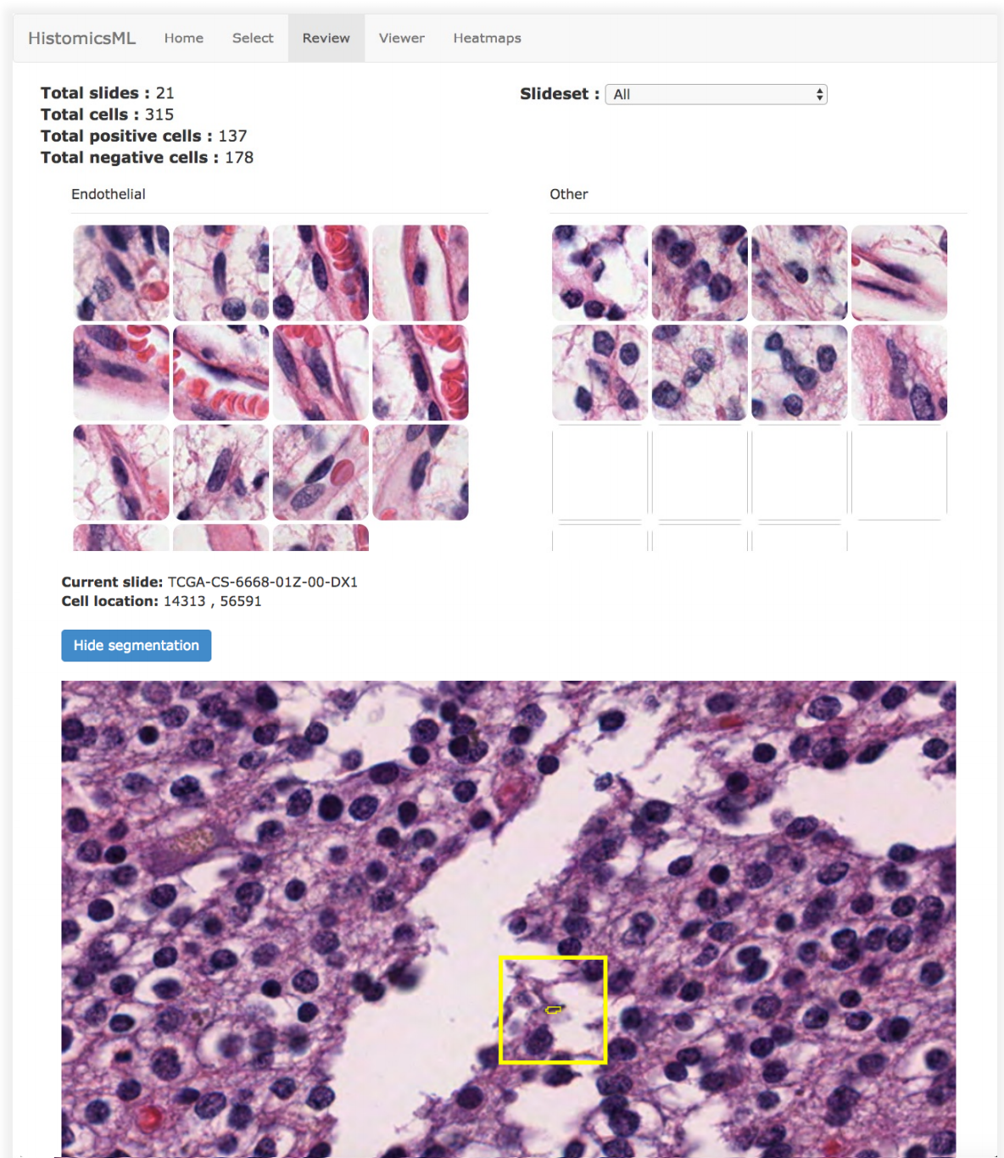
HistomicsML

Slide 12
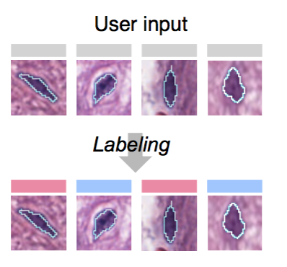
実際に利用
Dataset
TCGAのLower Grade Glioma (LGG) (781 slides, 464 tumor)
Task
抽出された核を”血管内皮細胞”か”そうでないか”に分類
vascular endothelial cell nuclei (VECN)

Slide 13
LGGにおけるVECNを検出できて何が嬉しいか
Glioma
血管新生細胞からのシグナル伝達に応答して明らかな形質転換を 受ける微小血管構造を有する最も血管性の固形腫瘍
Microvascular hypertrophy 微小血管肥大
内皮細胞が転写活性の増加により核および細胞質の拡大を示す活性化状態
Microvascular hyperplasia
微小血管の局所的増殖による内皮細胞の蓄積、クラスター化および層化を表す。
微小血管変化は疾患の進行に伴うと理解されているが、 神経膠腫におけるその表現型の定量化による予後予測は確立されておらず、 人間の視覚認識の能力を超えているかもしれない

Slide 14
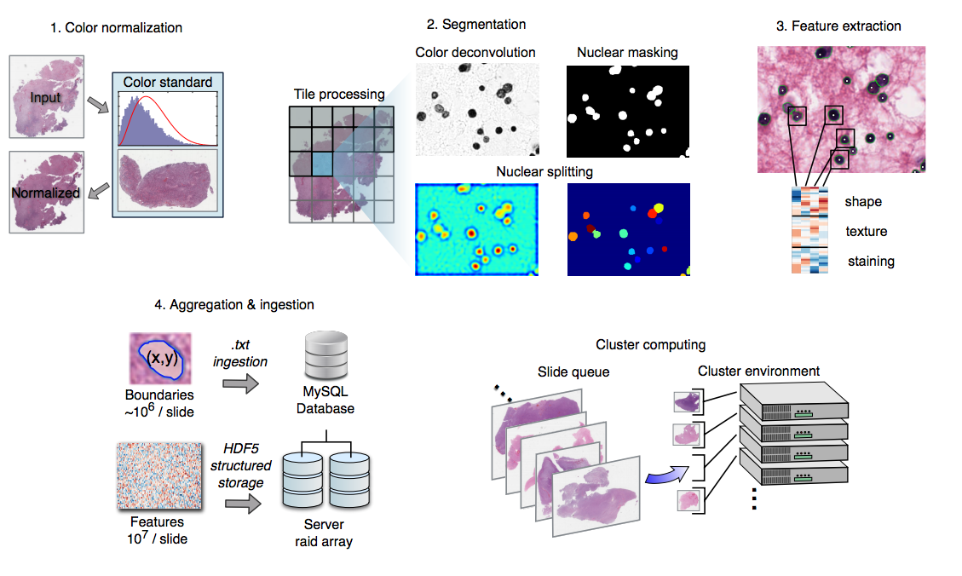
特徴抽出の流れ

Slide 15
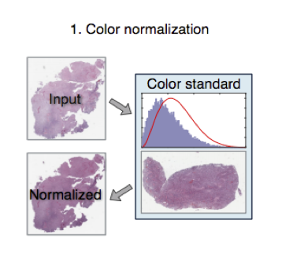
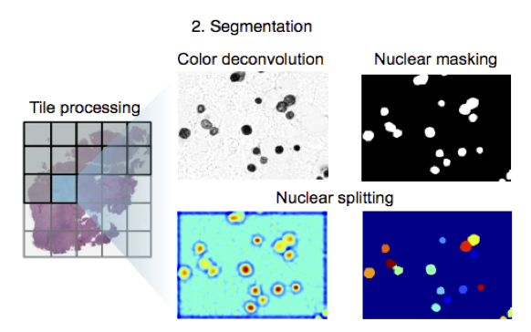
特徴抽出の流れ
Color normalization
LDAでtissue region検出
Tissue region内のL*A*Bのmean, std計算して参照画像と合わせる
Segmentation
4096×4096のタイルに分割 & RGB -> H&E
Adaptive threshold & morphological reconstruction
Watershed segmentation -> Laplacian of Gaussian

Slide 16
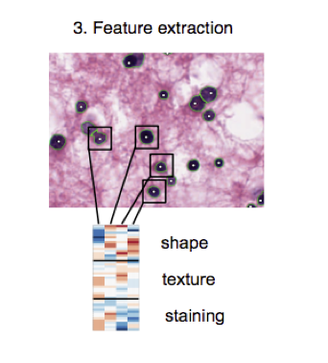
特徴抽出の流れ
3. Feature Extraction (48 features)
Shape : eccentricity, solidity and fourier shape descriptors
Intensity : statistics of hematoxylin signal including variance, median, mean, min/max, kurtosis, skew and entropy
Texture : statistics of hematoxylin intensity gradients
すべての特徴はz-scoreで表現
781 slidesから全部で360 million cell分の特徴量を抽出
Notes:
これらの値は大規模クラスターで並列に計算
描画のためのセグメンテーション情報
核の特徴量 (RAID)

Slide 17
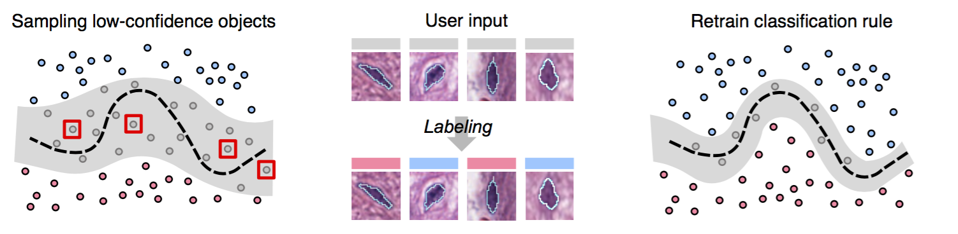
Active Learning
最も単純なstrategyを採用
自信のないsampleにラベルをつけてもらう
識別境界に最も近いサンプルを取得

Slide 18
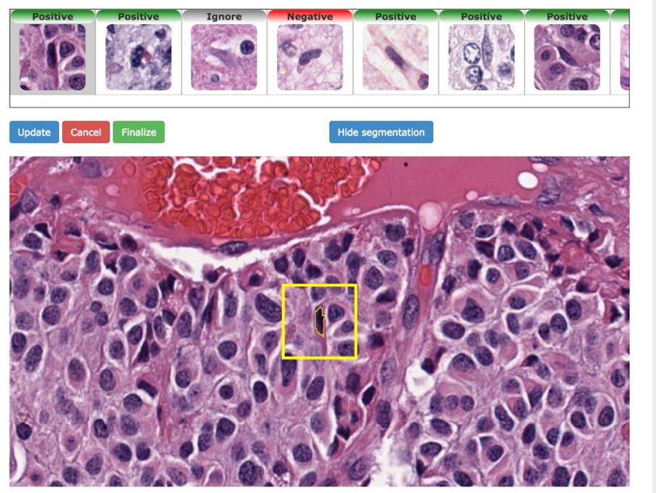
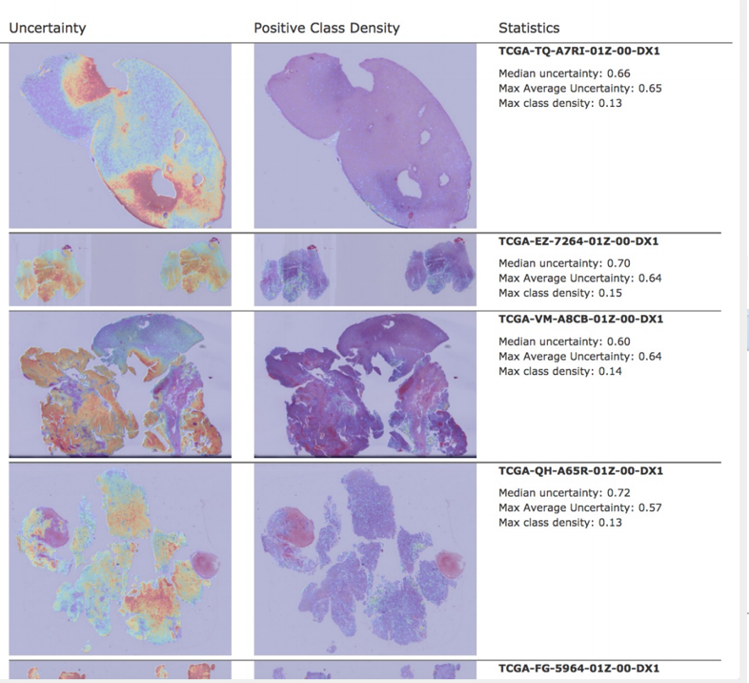
Active Learning
Instance based
自信のないobjectが表示される
Heatmap based
自信度をヒートマップにして、 自信なさそうなところをつけてもらう

Slide 19
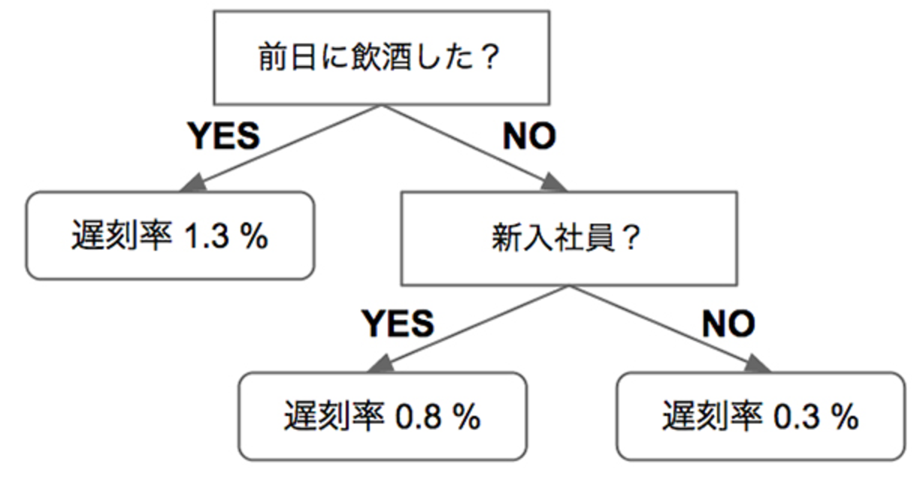
Active Learning
枠組みとしてはどの識別器を利用しても良い
本研究ではRandom Forestを利用
決定木のアンサンブル
各決定木の出力の多数決
決定木の例

Slide 20
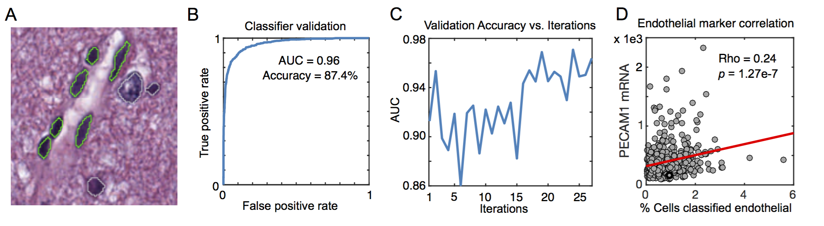
Active Learning 実験結果
67 slides (2479 cell nuclei) で検証

Slide 21
Active Learning 実験結果
27 iteration 135 samplesだけでかなりいい成績
しかし最初の8sampleだけでAUC 0.92だったらしく割と簡単なタスクだと予想される
データが増えると時間はどう変化するか
5.5 million objects増える毎に1秒 線形に増加 (24コア)
すなわち 360 million objectsだと大体1サイクルに1分程度 <- すごい！！！
また、mRNAの発現での検証の結果、PECAM1とVECNの量(?)が見事に相関したらしい (Spearman rho=0.24, p=1.27e-7)
Notes:
To further validate our VECN classifier, we correlated mRNA expression of the endothelial marker PECAM1 with the fraction of cells classified as VECs in each specimen. PECAM1 expression was significantly positively correlated with Percent-VECN (Spearman rho=0.24, p=1.27e-7). We note that the mRNA measurements originate from frozen materials where image analysis was performed on fixed and paraffin embedded tissues that originate from same primary tumor but with unknown proximity to the mRNA sample

Slide 22
VECNを識別できることがわかった!
LGGのWSIに含まれる微小血管構造の表現型を記述するための 定量的測定基準の開発および検証
Hypertrophy Index (HI)
スライド全体で微小血管肥大がどれだけ起こってるかのスコア値
Clustering Index (CI)
スライド全体で微小血管の局所的増殖がどれだけ起こっているかのスコア値

Slide 23
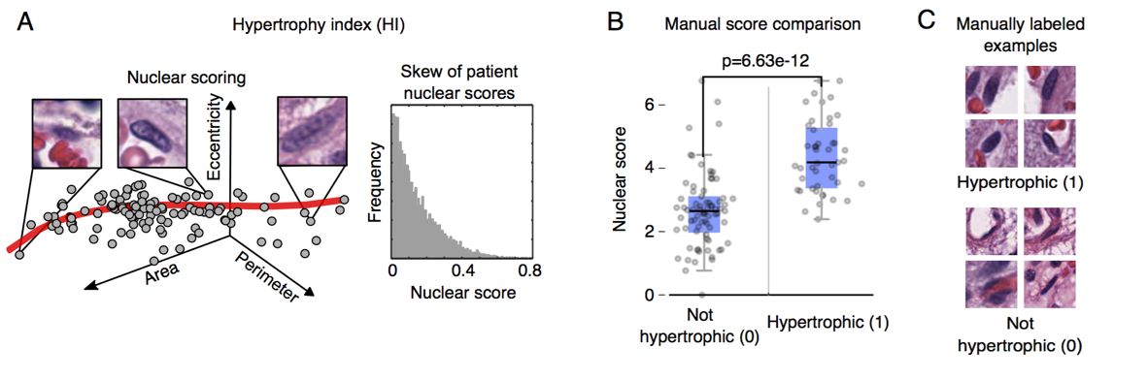
Hypertrophy Index (HI)
VECN形態の連続体を表すために、 非線形モデルを用いて核肥大をスコア付け (核ごと）
WSIレベルでの肥大スコアを要約してHIを計算
Notes:
肥大スコアとして標識された核が有意に高いことを示すために手動で標識したVECN（45肥大型、75非肥大型）を用いて核スコアを検証した（Wilcoxon p = 8.63e-12）。

Slide 24
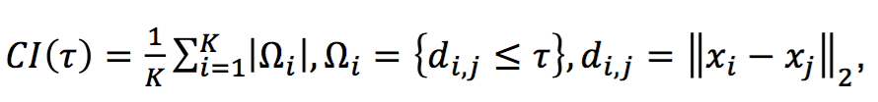
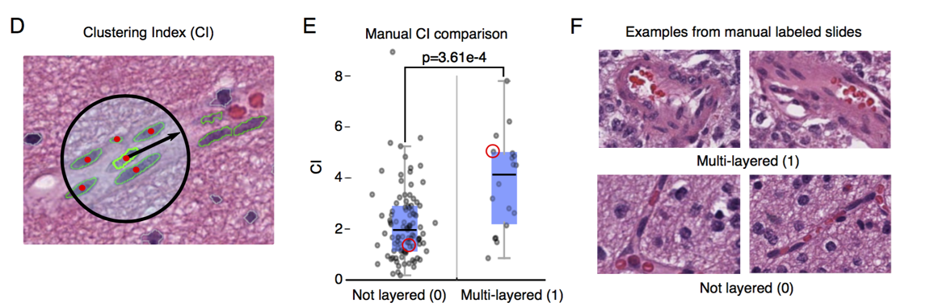
Clustering Index (CI)
各VEC核を中心とする50ミクロン半径内のVECNの平均数
Notes:
多層構造が存在する画像がより高いCI値（Wilcoxon p = 3.61e-4）と関連することを示すために、 137のスライド（18枚の多層表現型を提示する）における微小血管増殖のマニュアルスライドレベル評価と比較された。

Slide 25
Glioma (神経膠腫) の分類
分子サブタイプ (IDH突然変異、染色体1pおよび19qの同時欠失など),
Grade
年齢
に依存し、 生存期間やそのばらつきがかなり異なる
Low Grade Glioma -> 上記のgradeが低いものを指す
Diffuse Glioma -> 最も一般的なもので一様に致死的

Slide 26
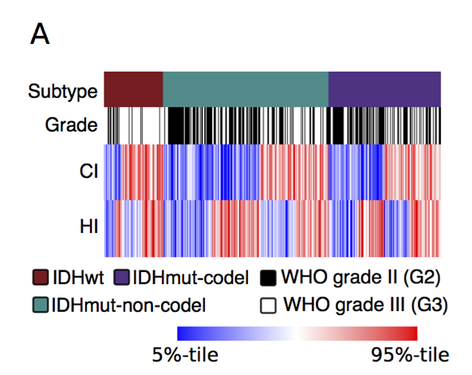
CI, HI 検証
HI and CI were compared with important clinical metrics including WHO Grade and molecular subtype.
Notes:
We first investigated associations between hyperplasia and hypertrophy, grade and molecular subtype in the TCGA cohort using CI and HI
我々はまず、CIおよびHIを用いてTCGAコホートにおける過形成と肥大、グレードおよび分子サブタイプとの関連を調べた（図5Aおよび補足表1参照）

Slide 27
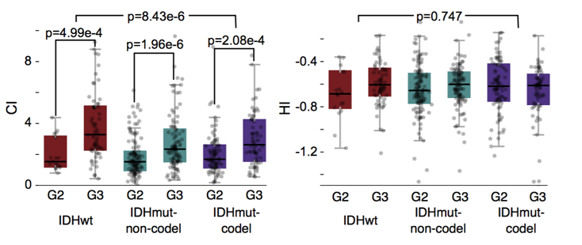
CI, HI 検証
HI and CI were compared with important clinical metrics including WHO Grade and molecular subtype.
Notes:
我々は、IDHwt神経膠腫が、より攻撃的でないサブタイプ（Kruskal-Wallis p = 8.43e-6）より大きい微小血管肥厚を示すこと、および増加した肥厚が各分子サブタイプ内のより高い等級と関連することを見出した（Wilcoxon IDHwt p = 4.99e -4、IDHmut-non-codel p = 1.96e-6、IDHmut-codel p = 2.08e-4）。
サブタイプおよび等級間の微小血管肥大の差は統計学的に有意ではなかったが（Wilcoxon p = 0.747）、III型疾患のHIの中央値は各サブタイプ内で高かった。

Slide 28
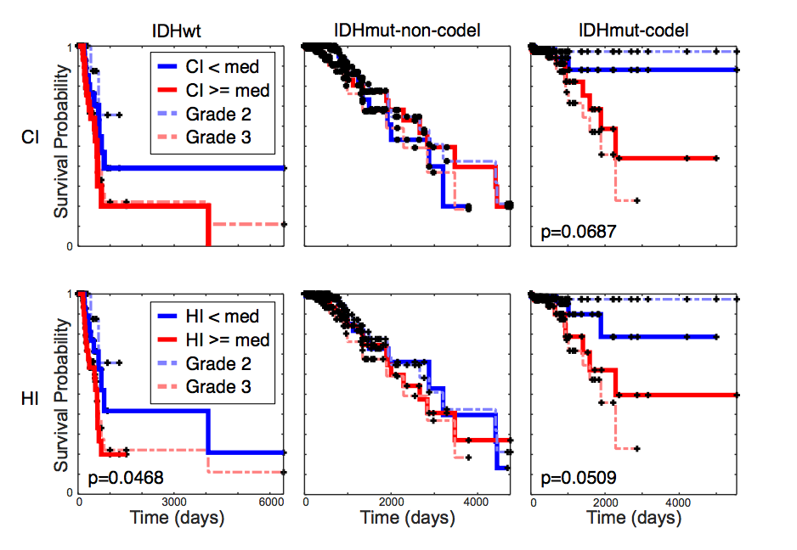
CI, HI 検証
HI and CI were compared with important clinical metrics including WHO Grade and molecular subtype.
Notes:
我々はまた、患者を高リスク群または低リスク群に層別化するために中央値CIまたはHI値を使用することによってサブタイプを調査した
Kaplan-Meier分析は、IDHmut-codel神経膠腫（log-rank CI p = 6.87e-2、HI p = 5.09e-2）およびIDHwt神経膠腫（CI p = 4.68e-2）において、これらの「デジタルグレード」がわずかに予後良好であることを見出したCIHもHIもIDHmut-non-codel神経膠腫の生存を区別できないことは明らかである。 WHO等級別に層別化すると、同様の差別パターンが観察された。

Slide 29
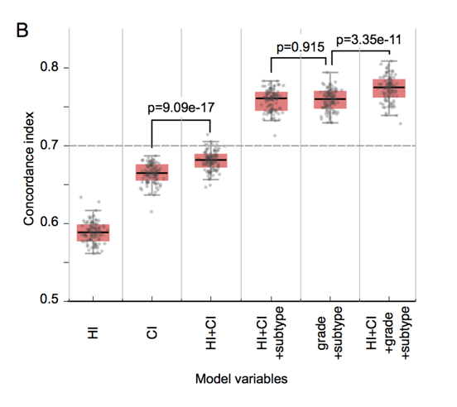
CI, HI 検証
モデリング手法を使用して、 微小血管表現型の予後値を評価した。
はレード、サブタイプ、CIおよびHIを含む 予測因子の様々な組み合わせで Coxハザードモデルを作成
患者は無作為に100の重複しない 訓練/検証セットに割り当てられ、 Harrellの一致指数を用いてモデルを 訓練し評価するために使用された
Notes:
HIのみのモデルはランダム（中央値のCインデックス0.58）よりわずかに優れる
HI + CIモデルはCIのみのモデル（p = 9.09e-17）よりも大幅に優れています。
HI + CIは、サブタイプc-インデックスを0.70から0.76に改善し、分子サブタイプとは無関係に予後値を提供する。
グレードは、微小血管の外観よりも多くの組織学的基準を取り入れているが、HI + CIはまた、サブタイプ（p = 0.915）と組み合わせたときに、グレードと同様に機能する。最後に、HI + CIは、グレード+サブタイプとは無関係の予後値も有し、c-インデックスの中央値を0.78（Wilcoxon p = 3.35e-11）に増加させる

Slide 30
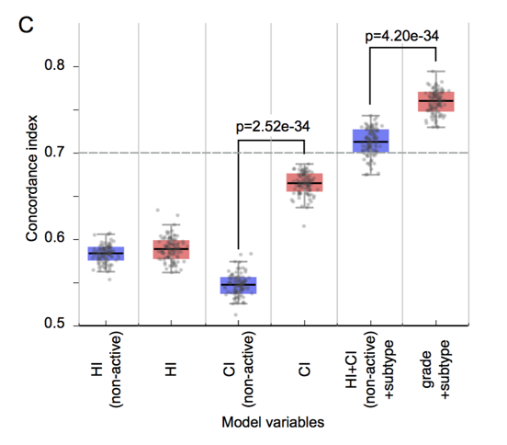
Active Learningの有効性の検証
Feedbackなしで135 samplesにラベルを付与し、識別器を学習
AUCは0.984 (AL時は0.964)
しかし、先程のような良い性質を持たない
AUC高く出ちゃったけど、理由を考えるのが 面倒くさくなったのか 理由付けもされていないし謎です
Notes:
検証セットで測定されたAUCは高かったが、標準学習分類子はデータセット全体で非常に特異性が低く、
TCGAコホートでのパーセントVECNの推定値は7.1〜57.2％（0.02〜5.6％アクティブ学習のための-VECN）。
PECAM1発現とパーセント-VECNとの間の一致は、標準的な分類子パーセント-VECN（Spearman rho = 0.16対0.24）の方がはるかに低かった。我々は、標準的な分類器の結果を用いて最新のHIおよびCIメトリクスを計算し、これらのメトリックに基づく予後モデルはもはや生存を予測しないことを見出した（図5C参照）。 CIのみに基づくモデルのc-インデックスの中央値は、0.55未満に低下した（Wilcoxon p = 2.52e-34）。 HI + CI +サブタイプを組み込んだモデルも、もはやサブタイプ+グレードモデル（p = 4.20e-34）と同等でなく、サブタイプよりわずかに良好であった。

Slide 31
Integrating phenotypic measures with genomic information
神経膠腫における血管新生の分子機構は広範に研究されており、 ベバシズマブ（24）のような抗VEGF療法を標的としている。
CI / HIに関連する分子経路を調べるために、 CI/HIをmRNA発現と相関させる(?) gene-set enrichment analyses を行った

Slide 32
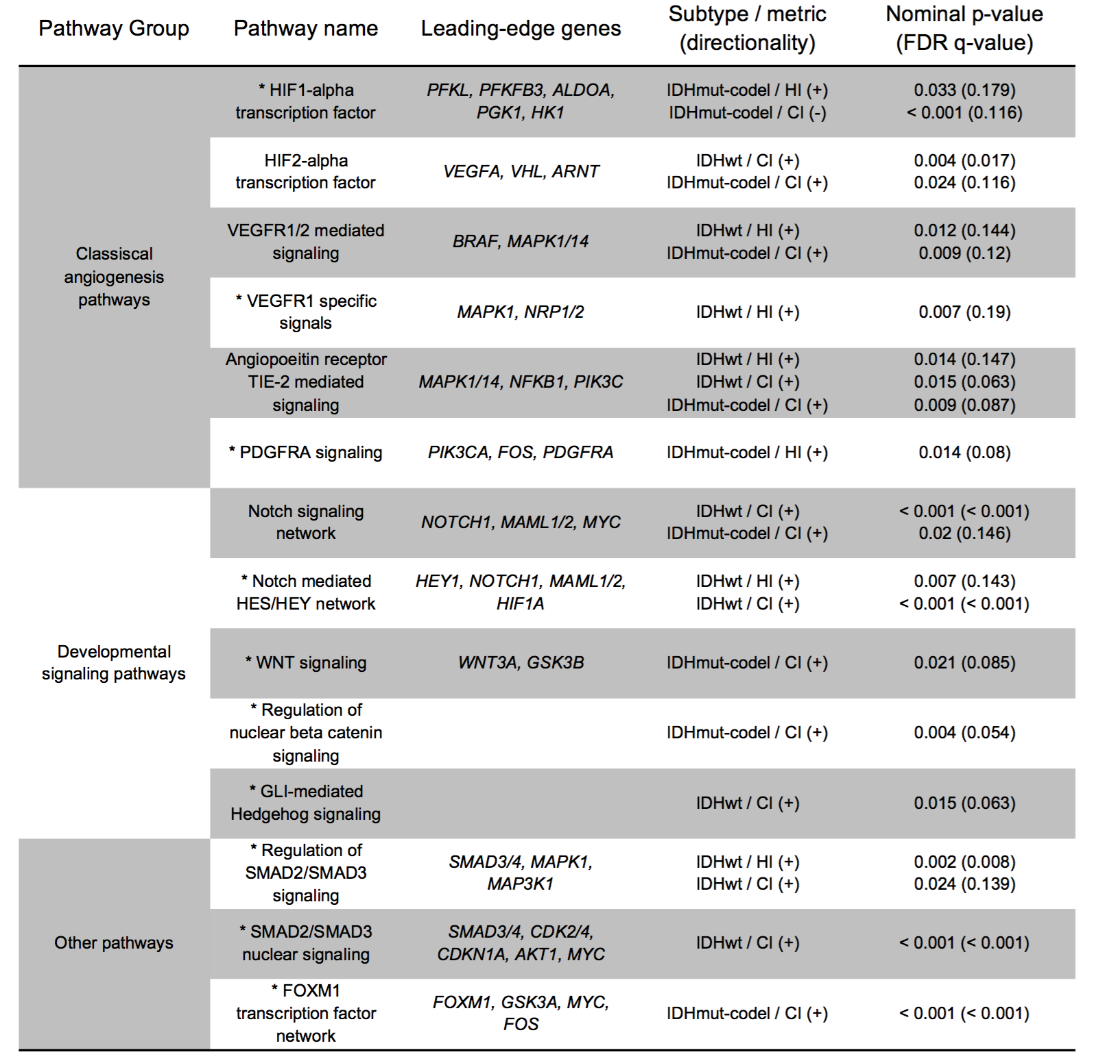
Integrating phenotypic measures with genomic information
Notes:
IDHwtとIDHmut-codel神経膠腫を別々に分析したが、メカニズムはサブタイプによって異なる可能性がある（IDHmut-non-codel神経膠腫は分析されなかった）。 q <0.25のFDRで強化された経路の部分的なリストを表1に要約する
血管新生と低酸素との関連性を考慮して、微小血管表現型と古典的な低酸素症および代謝解糖経路との間の強い関係を同定するための経路分析が期待された。
本発明者らは、HIF2AおよびVEGFR1 / 2仲介シグナル伝達経路の両方がCIおよびHIの増加とともに上方制御されることを見出した。最も強く相関する遺伝子の中には、VEGFA、VHL、ARNT、PGK1（26）、ADM（27）およびEPO、ならびに解糖応答メディエーターHK1、PGK1、ALDOA、PFKFB3、PFKLおよびENO1を含む低酸素症および血管新生に関与する遺伝子。アンジオポエチン受容体（28）およびNotchシグナル伝達（29）経路も両方の神経膠腫サブタイプにおいて有意に濃縮された。IDHmut-codelグリオーマに特異的な富化を有する経路には、WNTおよびβ-カテニンシグナル伝達、ならびにPDGFRAシグナル伝達（PDGFRAIDHmut-codel神経膠腫において増幅が頻繁である）。血管新生は、一般に、神経膠腫における疾患の進行を伴い、その経路濃縮は、血管新生関連の微小環境シグナル伝達に加えて、より一般的に疾患の進行に関連する分子パターンを反映し得る。

Slide 33
Discussion
HistomicsMLを提案、開発し、Active LearningによってVECNの分類を効率よく 学習可能であることを示した
HistomicsMLを利用して生存を予測する上でグレードと同様に機能するCI/HIを提案した。
CI/HIとゲノムデータとの統合により、血管新生および疾患の進行に関連する認識された分子経路を同定した。
ゲノム解析によって確認することが困難または不可能であると思われる組織の空間的または形態学的情報を利用することの重要性を示唆
Notes:
微小血管表現型、グレード、および神経膠腫の最近定義された分子サブタイプの間の有意な関連を同定した。
組織学的表現型の予後および分子の関連性を探索するための組織学的、 臨床的およびゲノム的データをどのように結びつけるかのためのテンプレートである
これらの実験では、VECNの組織学的マーカーと分子マーカーとの間の予後および一致を改善するためにActive Learningが示された。

Slide 34
Future
Segmentationとかなしで画像領域の特徴の利用
複雑な多細胞構造の分類に対処

